Slide 1
学术期刊不执行推荐性标准的
消极影响与治理
报告人：《广东石油化工学院学报》编辑部 贺嫁姿

Slide 2
1 研究缘起
《编辑学报》第4期，陈浩元主编以浩元和郝远的笔名发表了两篇小评论，于是认定此话题应该是目前编辑学界关注的热点问题，并着手研究写作。

Slide 3
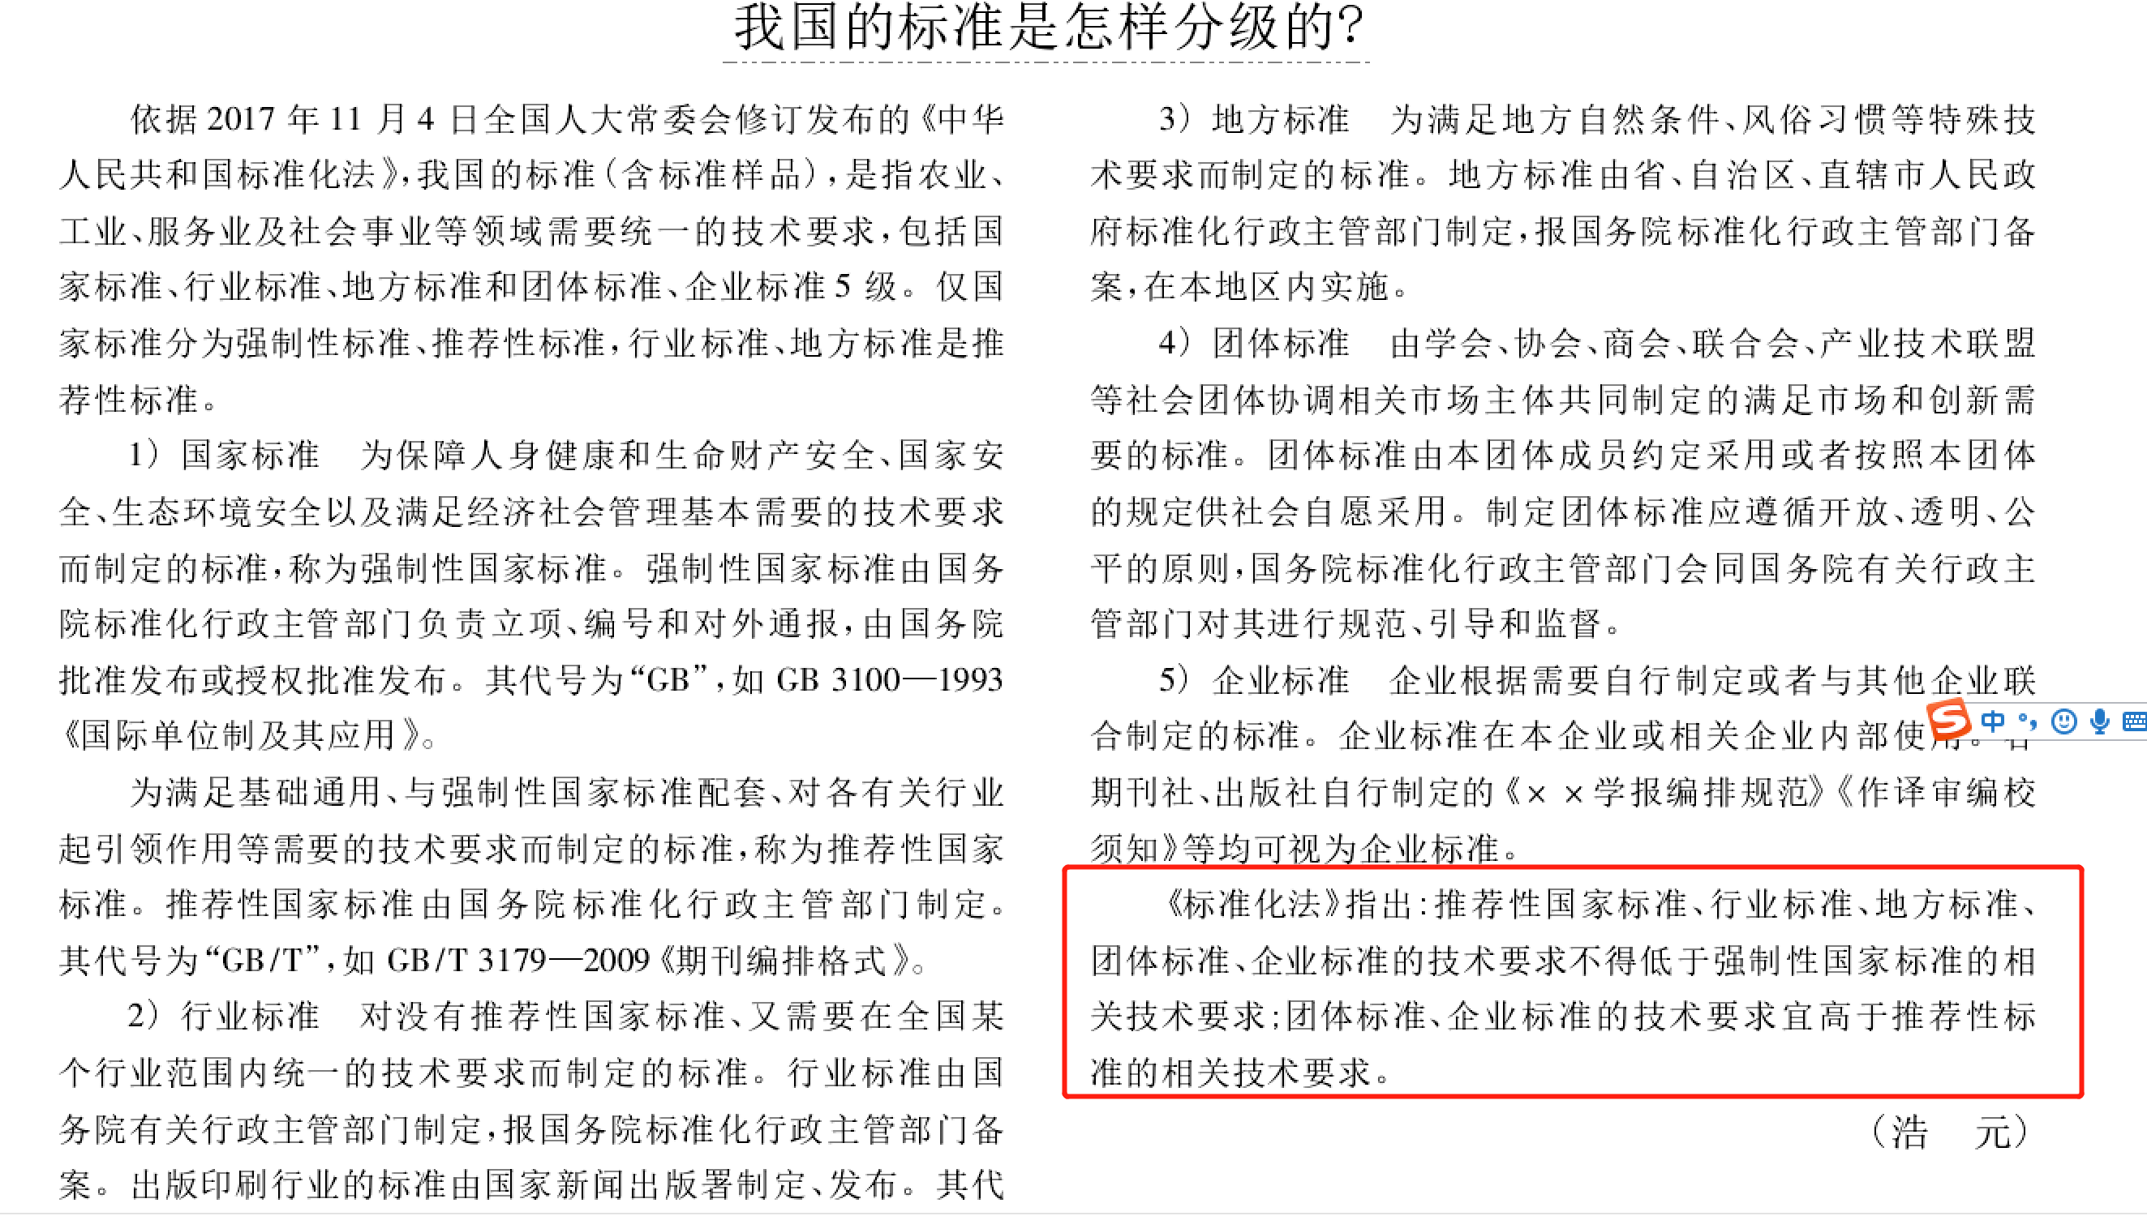
《编辑学报》2019年第4期400页

Slide 4
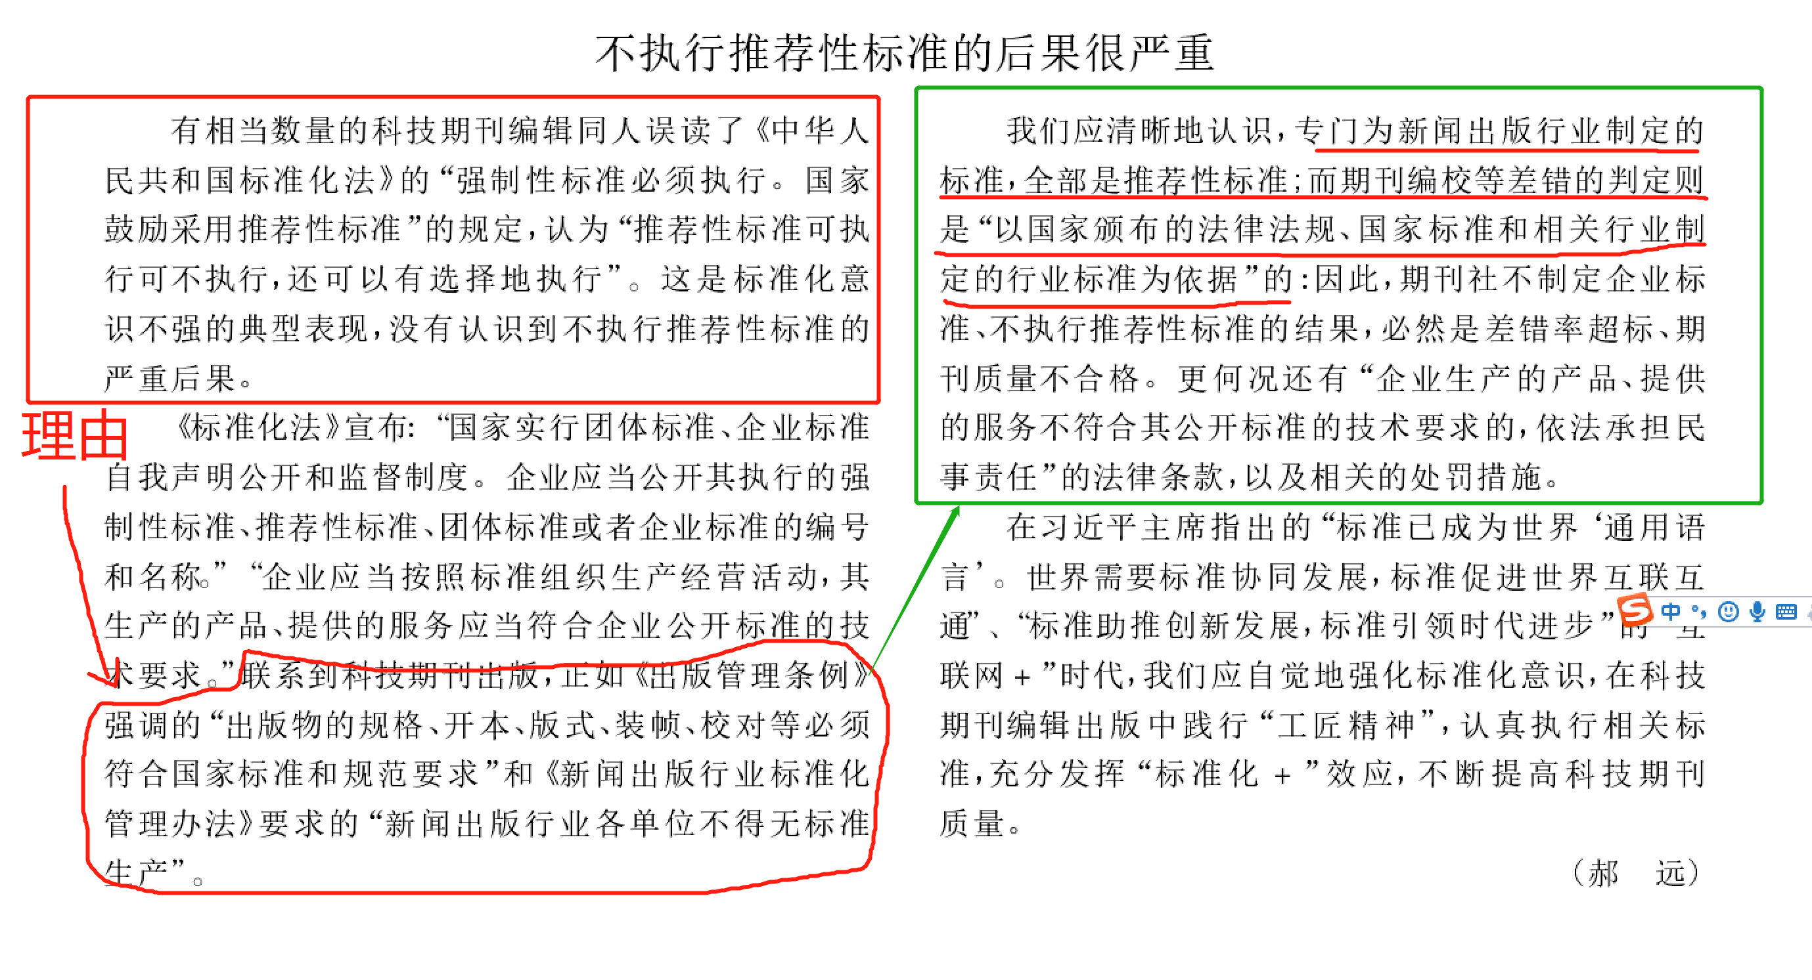
《编辑学报》2019年第4期455页

Slide 5
2 研究准备
（1）了解常用的推荐性国家标准
与学术期刊标准化关系密切、现行有效的常用国家推荐性标准及规范主要有：
（1）GB/T 3179—2009 《期刊编排格式》（2）GB/T 13417—2009《期刊目次表》（3）GB/T 3101—1993《有关量、单位和符号的一般原则》（4） GB/T 3102.1～13—1993《各学科的量和单位》（5）GB/T 14559—1993《变化量的符号和单位》（6）GB/T 11668—1989《图书和其他出版物的书脊规则》（7）GB/T 3259—1992《中文书刊名称汉语拼音拼写法》（8）GB/T 7714—2015《信息与文献 参考文献著录规则》（9）GB/T 14706—1993《校对符号及其用法》（10）GB/T 15834—2011《标点符号用法》（11）GB/T 28039—2011《中国人名汉语拼音字母拼写规则》（12）GB/T 16159—2012《汉语拼音正词法基本规则》（13）GB/T 15835—2011《出版物上数字用法》 （14）GB/T 10112—1999《术语工作 原则与方法》（15）GB/T 8170—2008《数值修约与极限数值的表示和判定》（16）GB/T 7408—2005《数据元和交换格式 信息交换 日期和时间表示法》等。（陈浩元2019年杭州学术报告PPT）

Slide 6
（2）推荐性国家标准应该执行——《期刊编校差错率计算方法》
2020年5月28日，国家新闻出版署印发了《报纸期刊质量管理规定》（国新出发〔2020〕10号）。《报纸期刊质量管理规定》第五条：期刊编校差错判定以相关法律法规、国家标准、行业标准及规范为依据。期刊编校差错率不超过万分之二的，其编校质量为合格；差错率超过万分之二的，其编校质量为不合格。差错率的计算按照《报纸期刊质量管理规定》附件《期刊编校差错率计算方法》执行。
《期刊编校差错率计算方法》明确提到不符合（GB/T 15835—2011）《出版物上数字用法》、（GB/T 3101—1993）《有关量、单位和符号的一般原则》、（GB/T 15834—2011）《标点符号用法》等国家标准的，要记为差错。 这些国家标准都是推荐性的国家标准。

Slide 7
3、研究结果——消极影响
3.1 违背了《标准化法》的精神内涵
理由： 《标准化法》中的确有“强制性标准必须执行。国家鼓励采用推荐性标准”的表述，但是《标准化法》第27条规定：国家实行团体标准、企业标准自我声明公开和监督制度；第21条规定：国家鼓励社会团体、企业制定高于推荐性标准相关技术要求的团体标准、企业标准；第36条规定：企业生产的产品、提供的服务不符合其公开标准的技术要求的，依法承担民事责任；第38条规定：企业未依照本法规定公开其执行的标准的，由标准化行政主管部门责令限期改正。
结合学术期刊实际，可将以上法律条文理解为：首先，学术期刊作为我国的企事业单位，必须公开其执行的标准，而且其制定的标准应在推荐性标准的基础之上进行，最好高于推荐性标准的相关技术要求，即执行推荐性标准是学术期刊执行标准的基础和前提。其次，学术期刊须按照其公开的标准从事编辑出版活动，也就是要在执行推荐性标准的基础上从事编辑出版活动。
可以说，《标准化法》对执行推荐性国家标准是要求的，学术期刊如果不执行推荐性国家标准，就可被认为违背了《标准化法》的精神内涵，需要承担相应的责任。

Slide 8
3.2 违反了行政法规和相关管理规定
国务院2016年新修订的《出版管理条例》第26条规定：出版物的规格、开本、版式、装帧、校对等必须符合国家标准和规范要求，保证出版物的质量。国家新闻出版广电总局2017年新修订的《期刊出版管理规定》第30条规定：期刊出版质量须符合国家标准和行业标准。国家新闻出版广电总局2013年底修改发布的《新闻出版行业标准化管理办法》第6条规定：新闻出版行业各单位不得无标准生产。第35条规定：出版物质量不符合有关标准的，根据《出版管理条例》第67条的规定，由出版行政主管部门责令改正，给予警告；情节严重的，责令限期停业整顿或者由原发证机关吊销许可证。
2020年5月28日，国家新闻出版署印发了《报纸期刊质量管理规定》（国新出发〔2020〕10号）。《报纸期刊质量管理规定》第五条：期刊编校差错判定以相关法律法规、国家标准、行业标准及规范为依据。期刊编校差错率不超过万分之二的，其编校质量为合格；差错率超过万分之二的，其编校质量为不合格。差错率的计算按照《报纸期刊质量管理规定》附件《期刊编校差错率计算方法》执行。

Slide 9
3.3 不利于学术期刊的传播力建设
理由1：影响学术期刊内容的增强出版，不利于学术内容的传播。5G网络的逐步商用将创造不受容量限制的用户体验，也将使学术期刊的用户对学术期刊创新论文形态、优化用户阅读体验等提出更高的要求，如要求满足场景化、碎片化、语义化的阅读需求。学术期刊的增强出版顺应了这种需求，其所涉及的3个实体，分别为根出版物（发表在出版物上的学术文本）、其他数据和元数据^{[21]}，可帮助用户更有效地利用信息，实现信息的知识化和知识的体系化，从而极大地促进学术期刊内容的传播。然而，这3个实体中的元数据标准不一是学术期刊内容增强出版面临的主要问题^{[22]}，而元数据标准不一就是我国学术期刊未能全面执行《信息与文献期刊描述型元数据元素集》（GB/T 35430—2017）等推荐性标准所产生的消极影响。
理由2：影响国内外学术信息的交流与传播。学术期刊推荐性国家标准和行业标准制定的目的是为了推进我国学术期刊内容的通用性、规范性、统一性等，提升学术内容的传播力，促进国内外学术信息的交流与传播，所以推荐性国家标准大都不同程度地采用了国际标准，如GB/T 3179—2009《期刊编排格式》就修改采用了ISO 8: 1977，以给国际上的权威检索机构、科研机构等承认和利用我国的文献资源提供便利，实现文献共享，从而推动我国自然科学和社会科学研究成果等精神文化产品“走出去”，提升学术期刊的国际影响力。

Slide 10
4、治理对策
4.1 加快推荐性国家标准的公开力度
因保护版权的需要，我国长期以来对标准化内容实行付费阅读，而且阅读的成本相当高。很多学术期刊编辑部因推荐性标准的价格问题很少会购买文本，这在一定程度上导致了他们不执行推荐性标准。
近年来，为了推荐性标准的全面执行，国家标准化管理委员会已利用PC端国家标准全文公开系统（http://www.gb688.cn/bzgk/gb/index）和微信公众号“中国标准信息服务网”提供非采标的推荐性国家标准的在线预览服务，但是采标的推荐性国家标准因为版权的问题不提供在线预览。（采标包括等同采用、修改采用国际标准以及与国际标准非等效，有多种与学术期刊相关的推荐性国家标准是采标的，如最常见的GB/T 7714—2015为非等效采用国际标准。）

Slide 11
（1）妥善处理采标的推荐性国家标准因采用了ISO、IEC等国际国外组织的标准涉及的版权保护问题，在国家标准全文公开系统中为大众提供采标的推荐性国家标准的在线预览服务。（目前，国家标准化管理委员会已妥善处理采标的强制性国家标准的版权问题，采标的强制性国家标准在国家标准全文公开系统中已经可以在线预览了，估计不久后，采标的推荐性国家标准也可以在线预览。）
（2）不采标的推荐性国家标准不涉及国外的版权保护，除了现已提供的在线预览，还应提供免费的下载服务。目前，非采标的强制性国家标准已可在国家标准全文公开系统中免费下载了。

Slide 12
4.2 加强宣传推广推荐性标准
（1）制定推荐性国家标准的国家标准化管理委员会和制定行业标准的国家新闻出版署应加强对标准的宣传推广。如出台解释性文件，对学术期刊执行推荐性标准作出明确要求，并针对拒不执行推荐性标准的行为制定具体的约束措施。
（2）针对学术期刊编辑的各种培训活动应将执行推荐性标准纳入培训内容。如出版专业人员的继续教育培训，我国《出版专业技术人员继续教育暂行规定》要求出版专业技术人员每年须参加累计不少于72小时的继续教育，继续教育的组织单位可邀请国内标准化方面的专家准确宣讲学术期刊应执行的相关标准，2017年广东省出版专业技术人才继续教育培训，就邀请了陈浩元先生给5期近2000名出版专业技术人才讲述“编辑应知的书刊标准化的若干问题”“准确掌握、正确执行GB/T 7714―2015”。

Slide 13
（3）各期刊协会、学会、研究会等应重视对推荐性标准的宣传推广。各期刊协会、学会、研究会、行业团体在我国学术期刊标准化、规范化建设方面曾发挥了非常大的作用。在目前标准化、规范化建设仍存在一定问题的情况下，各期刊协会、学会或研究会可大力宣传推广推荐性标准，如在每年举办的年会期间，年会组织方可在不侵犯版权的前提下，收集整理非采标的、常用的推荐性国家标准、行业标准的电子文本共享给会员单位；在年会的学术讨论环节，可将“执行推荐性标准相关问题”列为讨论的议题。

Slide 14
4.3 加强监督、管理，奖惩分明
（1）在年度核验表格中可增加“标准化执行情况”一栏。各级出版行政主管部门每年都会对其辖区内的学术期刊进行核验，期刊出版年度核验是监管学术期刊的一种重要手段，近年来，期刊出版年度核验表的内容不断丰富完善，如2016年就在2015年“出版能力”一栏的基础上增加了官方客户端、官方微信公众号、官方微博号个数等内容的填报，还增加了“学术出版有关情况”一栏的填报。2019年的年度核验与往年完全不一样。

Slide 15
（2）将是否执行推荐性标准作为评价学术期刊质量的重要指标。出版行政主管部门每年都会组织专家或委托学术期刊行业协会等对学术期刊的编校质量进行审读，在制定评审标准和细则时，应将是否执行推荐性标准作为评价学术期刊质量的一个重要指标。
（3）对期刊进行评比，给予严格执行推荐性标准、编校质量高的期刊行政奖励或基金立项等激励。对不执行推荐性标准导致出版物编校质量超过万分之二的学术期刊，出版行政主管部门应责令其改正，给予警告；情节严重的，责令限期停业整顿或者由原发证机关吊销许可证。

Slide 16
4.4 发扬工匠精神，认真执行推荐性标准
（1）应树立并强化标准化意识，以认真执行各项标准、规范为荣。
古语云：“没有规矩，不成方圆”。学术期刊编辑校对的“规矩”就是相关的国家标准和行业标准。学术期刊编辑应按照各项标准、规范的要求，认真做好编辑加工、出版发行的工作，不仅要注重学术期刊的内容质量，也要注重形式的表达，这是国家对学术期刊编辑们提出的一项基本要求。
然而，我国有些知名的学术期刊同人，如少数人文社科类的知名学术期刊同人，对学术论文的内容质量特别重视，却常忽视甚至不执行编辑校对的国家标准和行业标准，如侯集体等调查发现我国6种CSSCI心理学期刊不按照GB/T 7714—2015著录参考文献，而采用APA格式，但又存在很多不符合APA格式规范的问题。
（2）积极向学术论文的作者介绍、并请他们一起执行推荐性标准。学术期刊编辑应向各位作者特别是老专家、知名学者介绍执行推荐性标准的必要性，请他们在学术论文的写作中主动执行推荐性标准，为年轻的学者树立榜样，不断提高期刊标准化、规范化水平，在整个学术界形成尊重标准、执行标准的良好氛围。

Slide 17
谢谢大家

